Slide 1
Progress Report
Author :
BO-CHENG、Cheng-Yuan、Sheng-Yao
Embedded System Software Design

Slide 2
上次進度: LiteX vs Xilinx
流程階段 | LiteX 生態 | Xilinx 生態
系統需求與平台選擇 | FPGA / 開發板 IP | FPGA / 開發板 IP
系統建構 | LiteX (Python) IP / RTL | IP Catalog IP Integrate RTL
HDL 生成 | LiteX | Vivado
Syn. / Imp. | LiteX | Vivado
硬體驗證 | 產生 Bitstream FPGA 實際測試 | 產生 Bitstream FPGA 實際測試

Slide 3
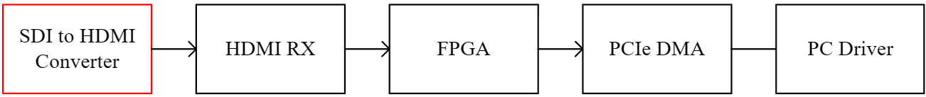
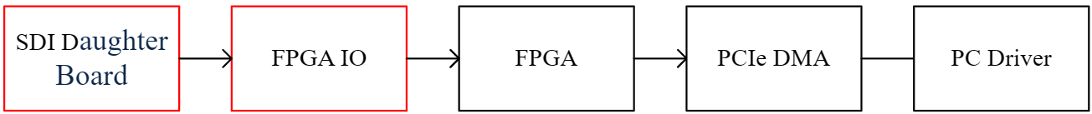
本次進度: LiteX / SDI
SDI to HDMI Converter
  優點：降低 FPGA 高速 SDI 接收端的整合難度
  缺點：轉換器可能改變原始 SDI 資料或出現延遲
  架構
SDI Daughter Board
  優點：能直接控制資料格式及 FPGA 內的影像處理流程
  挑戰：需要處理 Daughter Board 的配置、時脈同步、資料打包
  架構
Notes:
並沒有找到開發版在支援LiteX的同時也支援SDI HDMI PCIE

Slide 4
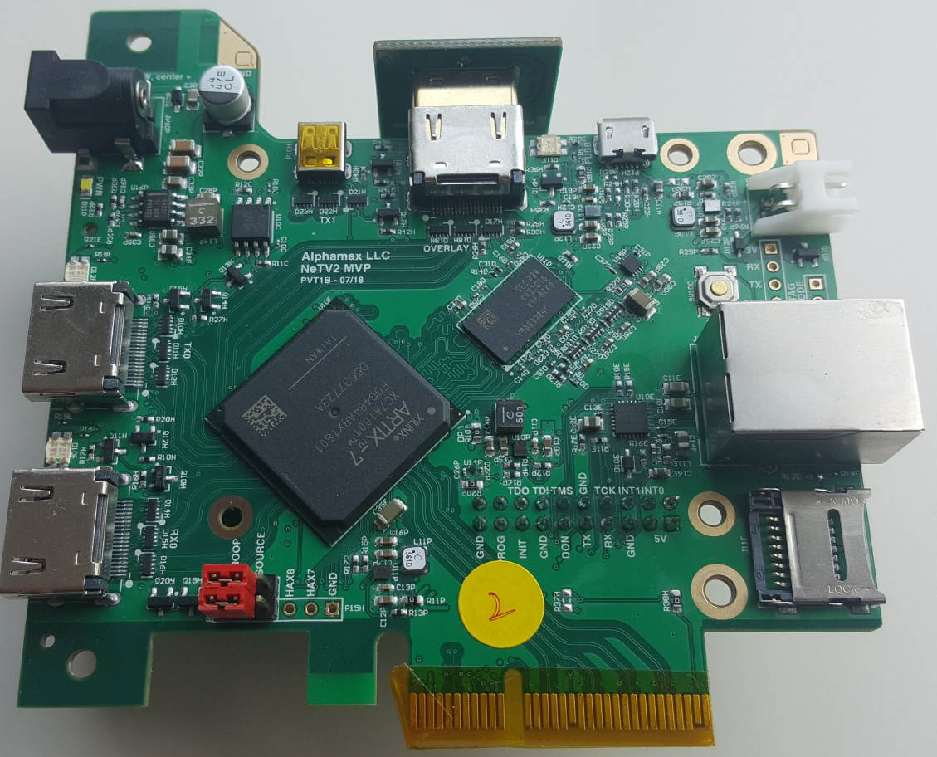
本次進度: NeTV2
External Interfaces
  2 x HDMI type A inputs, 1 x HDMI type A output, 1 x HDMI type D output
  PCI-express 2.0 x4
  100 Mbps Ethernet
  Full-size microSD / SD card slot
  Raspberry Pi 20-pin GPIO Header
Notes:
除了HDMI PCIe外，NeTV2能使用的外部介面如下，能使用的 IO 只剩下支援 Raspberry Pi 的 20個角位的 JTAG UART 等等，但這些腳位基本上無法接收 SDI 訊號，速度與腳位數量嚴重不足

Slide 5
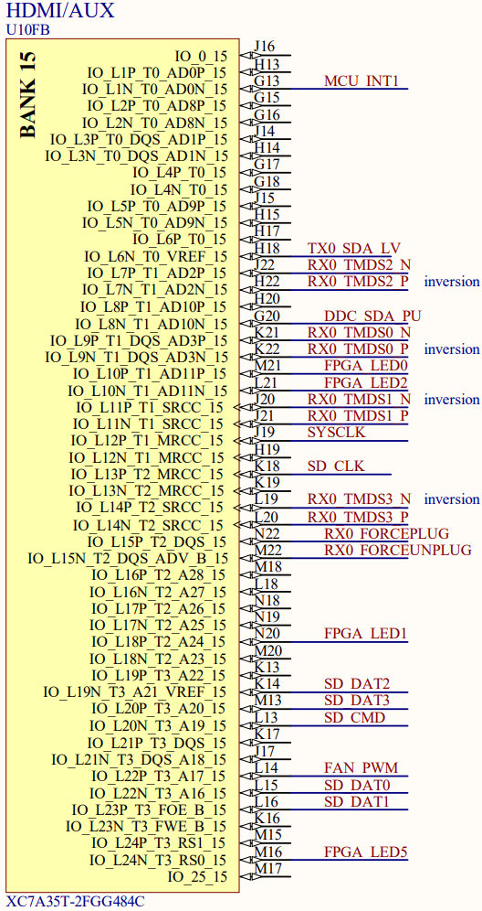
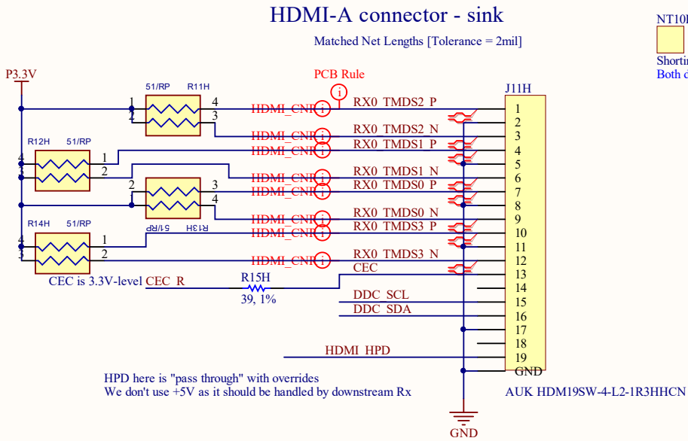
本次進度: NeTV2
HDMI RX 作為 SDI 子卡輸入通道之可行性
  SDI 與 HDMI 的影像總資料量相近
  HDMI RX 除常駐 3.3V 上拉電阻外並無經過其他模組
風險
  3.3 V 直流偏壓與輸出電壓不一致
  阻抗不匹配與高頻訊號反射
[1] https://github.com/AlphamaxMedia/netv2-mainboard/blob/master/netv2mvp-pvt1.pdf

Slide 6
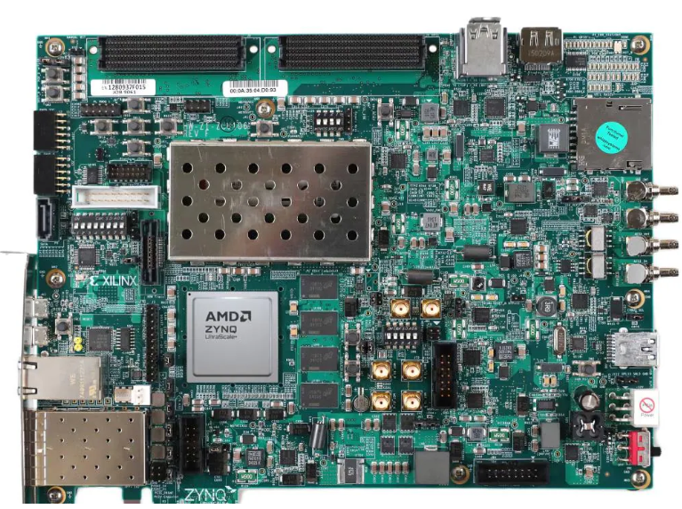
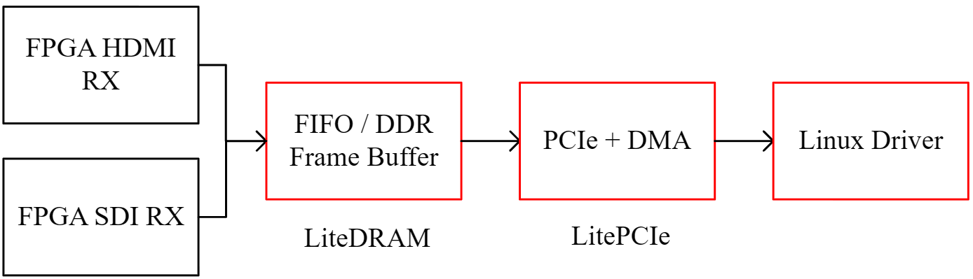
本次進度: LiteX / Xilinx ZCU106
優勢
  可利用 LiteX 建立 SoC 基礎架構，減少部分底層開發工作
  LiteDRAM、LitePCIe 等開源模組具有可重用的基礎實作
  具備 HDMI、SDI 硬體資源及 PCIe 介面
劣勢
  SDI RX、HDMI RX 需要使用其他 IP
  外部 IP 不一定能與 LiteX 直接整合
  尚未找到已驗證的完整開源專案，多項功能需要驗證
架構
  AMD Xilinx ZCU106
Notes:
HDMI 接口差分線根本沒有連到普通 I/O，而是直接焊進了 UltraScale+ 的 GTH 專用高速收發器

Slide 7
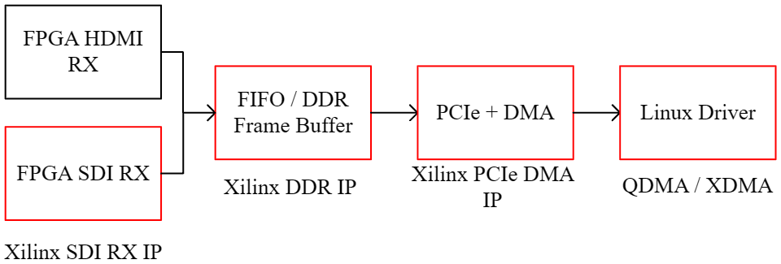
本次進度: Xilinx / Xilinx ZCU106
可行性評估與風險
  Video-Example-Designs 開源專案提供 HDMI RX 架構參考
  目前在 IP Catalog 中所查詢到的 HDMI RX IP 需要授權
  SDI / HDMI 前端電路可能影響 FPGA RX 的 GT、時鐘配置與 IP 整合
架構
Notes:
RX 前端硬體設計不做解碼，只做訊號整理
GT（Gigabit Transceiver）是 Xilinx FPGA 內部的高速收發器硬體

Slide 8
本次進度: Summary
 | NeTV2 混合 | ZCU106 混合 | ZCU106 / Xilinx
硬體平台 / 生態 | NeTV2 Xilinx and LiteX | ZCU106 Xilinx and LiteX | ZCU106 Xilinx
HDMI RX | LiteX | Xilinx IP | Xilinx IP
SDI RX | Xilinx IP | Xilinx IP | Xilinx IP
DRAM / PCIe / Driver | LiteX | LiteX | Xilinx IP
主要風險 | SDI 硬體不直接支援、需額外整合 SDI 缺乏硬體電路訊號可能不穩 不同生態界面整合 | 部分 IP 授權 IP 與平台相容性 不同生態界面整合 | 部分 IP 授權 IP 與平台相容性 系統整合

Slide 9




